Slide 1











CHÀO MỪNG CÁC EM
ĐẾN VỚI TIẾT HỌC MÔN TIẾNG VIỆT

Slide 2


Luyện tập
Mở rộng vốn từ về giao tiếp, kết nối; Dấu chấm, dấu phẩy

Slide 3

YÊU CẦU CẦN ĐẠT
1. Phát triển vốn từ về giao tiếp, kết nối.
2. Sử dụng đúng dấu phẩy, dấu chấm.

Slide 4
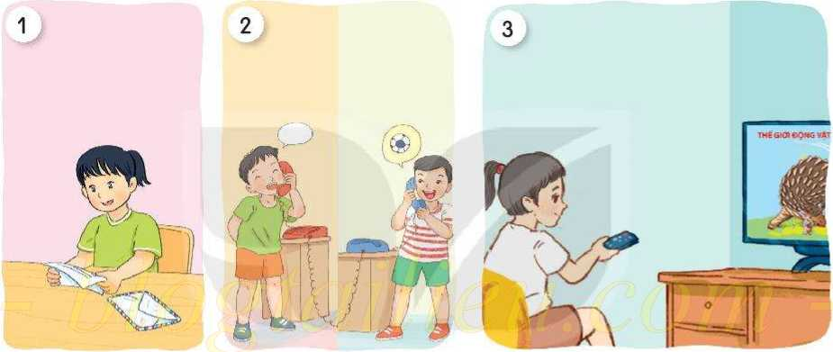
1. Tìm từ ngữ chỉ hoạt động của mỗi bạn nhỏ trong tranh.
đọc thư
gọi điện thoại
xem ti vi

Slide 5

2. Nói tiếp để hoàn thành câu nêu công dụng của đồ vật.
a. Nhờ có điện thoại, em có thể (...).
b. Nhờ có máy tính, em có thể (...).
c. Nhờ có ti vi, em có thể (...).
THẢO LUẬN NHÓM BÀN

Slide 6
2. Nói tiếp để hoàn thành câu nêu công dụng của đồ vật.
a. Nhờ có điện thoại, em có thể ...
nói chuyện với ông bà ở quê.
b. Nhờ có máy tính, em có thể ....
tìm thấy nhiều thông tin hữu ích.
c. Nhờ có ti vi, em có thể ....
xem được nhiều chương trình hay.

Slide 7
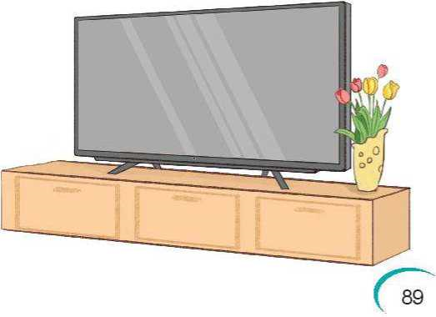
Bài 3: Chọn dấu câu thích hợp cho mỗi ô vuông
trong đoạn văn sau:
Ti vi là bạn của của gia đình em Bố em thường thích xem thời sự bóng đá Mẹ em thích nghe nhạc xem phim truyền hình. Còn em thích nhất là chương trình Thế giới động vật
.
,
.
,
.

Slide 8






Tạm biệt và hẹn gặp lại
các con vào những tiết học sau!

